Slide 1
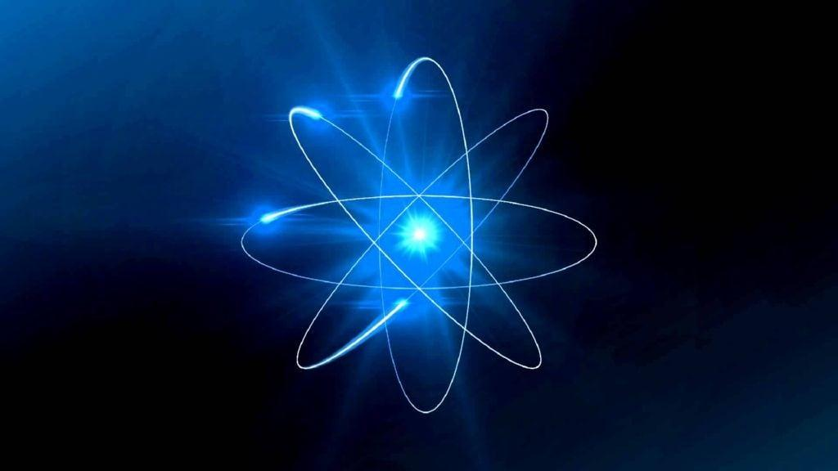


TEORÍA ATÓMICA
OBJETIVO: Conocer cómo ha evolucionado el conocimiento de la constitución de la materia, considerando los aportes y las evidencias de: La teoría atómica de Dalton y los modelos atómicos desarrollados por Thomson, Rutherford y Bohr, entre otros.
LEE BIEN LAS IDICACIONES DE LO QUE DEBES IR HACIENDO.
COPIAR OBJETIVO Y TÍTULO EN EL CUADERNO

Slide 2
RECORDEMOS:
1.- Los filósofos de la antigua Grecia no utilizaban ni la medición ni la experimentación para llegar a conclusiones, por tanto, no seguían las fases del método científico.
2.- Durante la Revolución científica del siglo XVII, aparece Galileo Galilei con el Método Experimental. De esta manera contribuyó a crear los pilares del Método Científico moderno, considerándose el padre del mismo.
A sus experimentos añadió la hipótesis y la experimentación.
3.- Gracias a muchos científicos y al desarrollo del Método Científico, los resultados de estudios ganan credibilidad, construyendo conocimiento y haciendo posibles nuevos descubrimientos científicos y teorías.
4.- El método científico es una serie de mecanismos que usa el ser humano para llegar a comprender un hecho de la naturaleza. Sus pasos son: Observación, formular la hipótesis, experimentación, obtención de resultados, interpretación de los resultados, Conclusiones.
SÓLO LEER

Slide 3
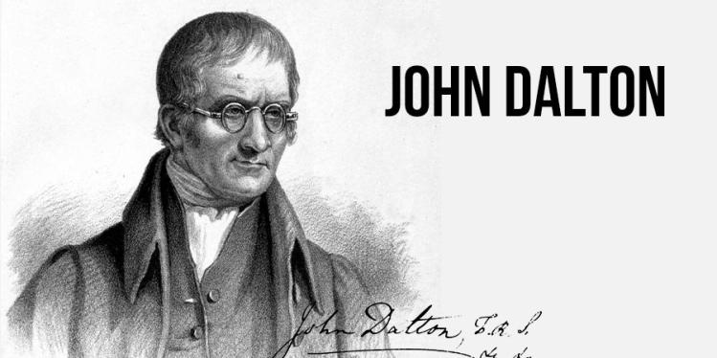
Tuvieron que pasar más de 2 000 años desde Demócrito para que el químico y matemático John Dalton (1766-1844) propusiera una hipótesis del átomo, basada en evidencia experimental.
Fue así que, en 1808, este destacado científico inglés postuló la primera teoría atómica.
SÓLO LEER

Slide 4
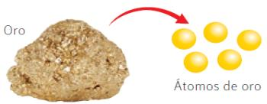


En 1808, John Dalton publicó su teoría atómica, que retomaba las antiguas ideas de Leucipo y Demócrito pero basándose en una serie de experiencias científicas de laboratorio.
La teoría atómica de Dalton se basa en los siguientes enunciados:
1.- La materia está formada por minúsculas partículas indivisibles llamadas ÁTOMOS.
2.- Los átomos de un mismo elemento químico son todos iguales entre sí y diferentes a los átomos de los demás elementos.
3.- Los compuestos se forman al unirse los átomos de dos o más elementos en Proporciones constantes y sencillas.
4.- En las reacciones químicas los átomos se intercambian; pero, ninguno de ellos desaparece ni se transforma.
COPIA TODO EN EL CUADERNO

Slide 5
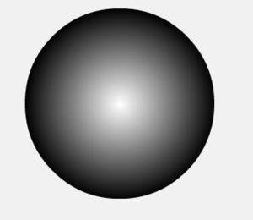
MODELO ATÓMICO DE DALTON
Año 1808
DIBUJA EN EL CUADERNO EL MODELO ATÒMICO DE DALTON

Slide 6


Naturaleza eléctrica de la materia
John Dalton fue, sin duda, un gran aporte para el desarrollo de la química. Sin embargo, sus postulados se basaron simplemente en la observación macroscópica. (Macroscópica= se ve a simple vista, sin microscopio)
A partir de la publicación de su teoría atómica, varios científicos de la época comenzaron a interesarse en estudiar la estructura del átomo, generando diversos métodos e instrumentos para cumplir su propósito.
A continuación revisaremos algunos descubrimientos que facilitaron el desarrollo de los distintos modelos atómicos.
1.- Electrización de los cuerpos:
La relación entre los fenómenos eléctricos y la estructura de la materia ha sido observada desde tiempos muy remotos. El filósofo y matemático Tales de Mileto observó que al frotar ámbar con un trozo de piel o lana, este podía atraer pequeños objetos, como plumas. De esta observación dedujo que la materia poseía una naturaleza eléctrica.
Recordemos mediante una experiencia la electrización de los cuerpos.
Froten un globo inflado en su cabeza y acerquen la parte frotada a los trozos de papel, sin tocarlos (ver imagen). Muévanlo suavemente hacia los lados.
SÓLO LEER

Slide 7
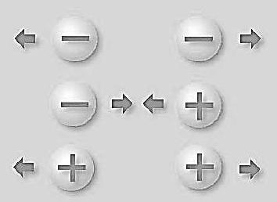
COPIA TODO EN EL CUADERNO
Las propiedades de los cuerpos eléctricos se deben a la existencia de dos tipos de cargas: positiva y negativa.
Dos cuerpos que hayan adquirido una carga del mismo tipo se repelen, mientras que si poseen carga de distinto tipo se atraen.
En general, la materia es eléctricamente neutra, es decir, tiene la misma cantidad de cada tipo de carga. Si adquiere carga, tanto positiva como negativa, es porque tiene más cantidad de un tipo que de otro.

Slide 8
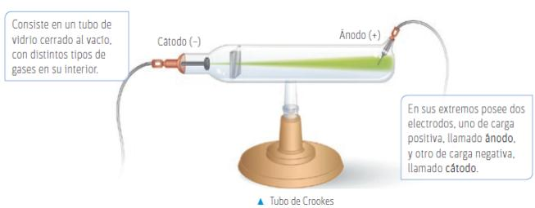
El átomo es divisible
A comienzos del siglo XIX se presentaba la siguiente situación:
Dalton había demostrado que la materia estaba formada por átomos.
Existían experiencias de fenómenos eléctricos que demostraban que la materia podía ganar o perder cargas eléctricas.
Por tanto, esas cargas eléctricas debían de estar de alguna forma en el interior de los átomos. Si esto era cierto, la teoría de Dalton era errónea, ya que decía que los átomos eran indivisibles e inalterables.
Debido a que no podían verse los átomos, se realizaron experimentos con tubos de descarga o tubos de rayos catódicos y así, de esta manera, se observaron algunos hechos que permitieron descubrir las partículas subatómicas del interior del átomo. Los tubos de rayos catódicos eran tubos de vidrio que contenían un gas a muy baja presión y un polo positivo (ánodo) y otro negativo (cátodo) por donde se hacía pasar una corriente eléctrica con un elevado voltaje.
SÓLO LEER
Uno de los experimentos de mayor trascendencia fue el realizado por el físico inglés William Crookes (1832-1919), quien diseñó un dispositivo conocido como el tubo de Crookes, el cual se presenta a continuación.

Slide 9
El descubrimiento del electrón
El descubrimiento del protón
SÓLO LEER
Es la primera partícula subatómica que se detecta. El físico J. J. Thomson realizó experiencias en tubos de descarga de gases. Observó que se emitían unos rayos desde el polo negativo hacia el positivo, los llamó rayos catódicos. Al estudiar las partículas que formaban estos rayos se observó que eran las mismas siempre, cualquiera que fuese el gas del interior del tubo. Por tanto, en el interior de todos los átomos existían una o más partículas con carga negativa llamadas electrones.
El físico alemán E. Goldstein realizó algunos experimentos con un tubo de rayos catódicos con el cátodo perforado. Observó unos rayos que atravesaban al cátodo en sentido contrario a los rayos catódicos. Recibieron el nombre de rayos canales (también llamadas rayos anódicos o rayos positivos) El estudio de estos rayos determinó que estaban formados por partículas de carga positiva y que tenían una masa distinta según cual fuera el gas que estaba encerrado en el tubo. Esto aclaró que las partículas salían del seno del gas y no del electrodo positivo. Al experimentar con hidrógeno se consiguió aislar la partícula elemental positiva o protón, cuya carga es la misma que la del electrón pero positiva y su masa es 1837 veces mayor.
El descubrimiento del neutrón
Mediante diversos experimentos se comprobó que la masa de protones y electrones no coincidía con la masa total del átomo; por tanto, el físico E. Rutherford supuso que tenía que haber otro tipo de partícula subatómica en el interior de los átomos. Estas partículas se descubrieron en 1932 por el físico J. Chadwick. Al no tener carga eléctrica recibieron el nombre de neutrones. El hecho de no tener carga eléctrica hizo muy difícil su descubrimiento. Los neutrones son partículas sin carga y de masa algo mayor que la masa de un protón.

Slide 10
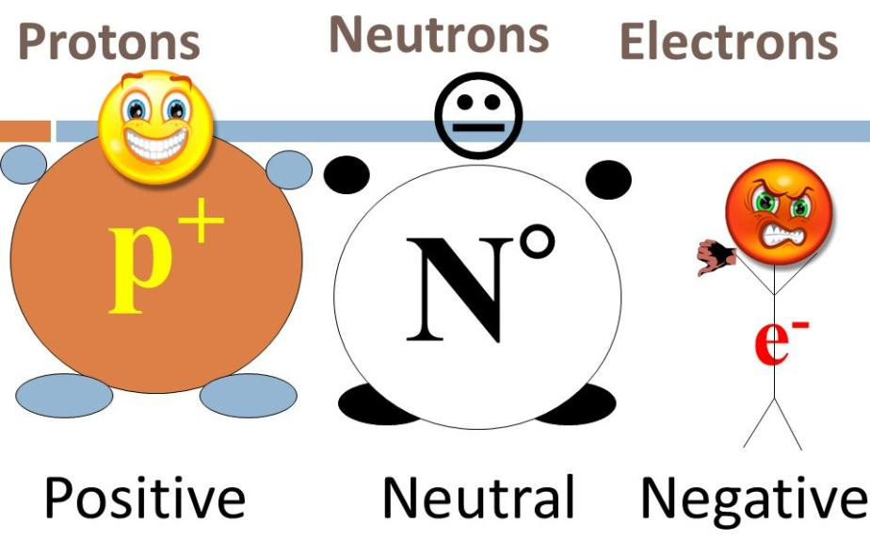
E. Goldstein
J. Chadwick
J. J. Thomson
COPIAR EN EL CUADERNO, EL NOMBRE DEL CIENTÍFICO Y SU DESCUBRIMIENTO.

Slide 11
¿QUE ES UN MODELO ATÓMICO?
Cuando hablamos de “modelo” hablamos de una representación o esquema de forma gráfica que nos sirve como referencia para entender algo de forma más sencilla y cuando hablamos de “atómico” hablamos de conceptos relacionados con los átomos. Pues bien, un modelo atómico es una representación gráfica de la estructura que tienen los átomos. Un modelo atómico lo que representa es una explicación o esquema de cómo se comportan los átomos.
Para entender mejor…
La materia está compuesta por estas partículas pequeñas e indivisibles que llamamos átomos y esos átomos tienen un comportamiento determinado y unas propiedades determinadas. A lo largo de nuestra historia se han elaborado diferentes modelos atómicos que tienen el nombre de su descubridor. Estos modelos fueron mejorando el concepto real del átomo hasta llegar al actual modelo atómico presentado por Sommerfeld y Schrödinger.
Veamos los modelos más importantes creados a lo largo de la historia. Al final tienes un esquema resumen de todos.
ESCRIBE EN EL CUADERNO SÓLO ¿QUÉ ES UN MODELO ATÓMICO?, PUEDES RESUMIR.

Slide 12
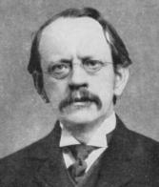
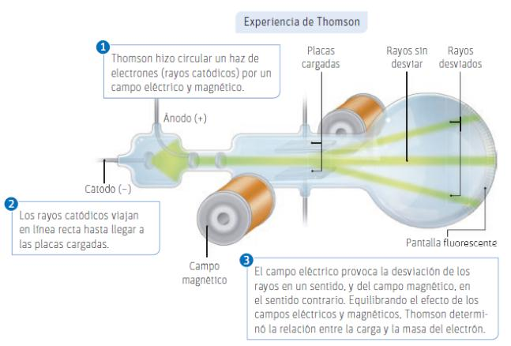
Thomson: primer modelo atómico
ESCRIBE EN EL CUADERNO EL TÍTULO Y EL PRIMER RECUADRO. LUEGO OBSERVA EL VIDEO Nº1.
En 1897, el físico inglés Joseph Thomson (1856-1940), interesado en estudiar las propiedades de los rayos catódicos, usó tubos diseñados por Crookes, aplicando simultáneamente campos eléctricos y magnéticos sobre las cargas. Esto entregaría mayor información acerca de su comportamiento.
A partir de esta experiencia, Thomson dedujo que la desviación que sufrían los rayos catódicos se debía a la presencia de partículas con cargas opuestas a la placa, es decir, cargas eléctricas negativas, a las que llamó electrones.
Observa el video nº1 : Modelo atómico de Thomson
https://drive.google.com/file/d/1wq4v5my_Er4BX9_YvGDOZ0P29TUCg4Jc/view?usp=sharing

Slide 13
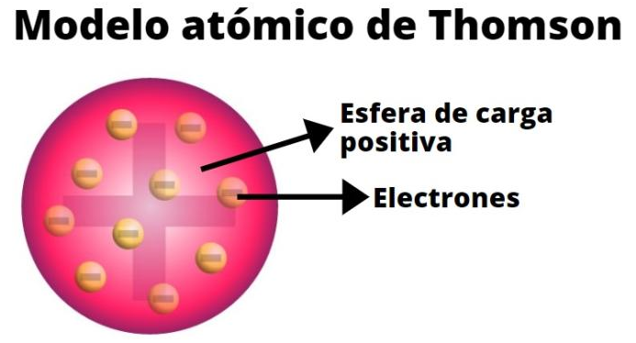
¿En qué consistió el modelo atómico de Thomson?
En 1904, Thomson contaba con las evidencias suficientes para desarrollar el primer modelo atómico. Según él, el átomo era una esfera de materia con carga positiva uniforme, en la que se insertaban las cargas negativas, es decir, los electrones, lo que explicaba la neutralidad eléctrica de la materia. Este modelo es conocido como budín de pasas, por analogía con el tradicional postre inglés.
Los planteamientos del modelo de Thomson son los siguientes:
El átomo:
Es divisible porque posee partículas en su interior.
Está formado por electrones que poseen carga eléctrica negativa.
Consiste en una esfera, uniforme, con carga eléctrica positiva, en la que se encuentran incrustados los electrones.
Es eléctricamente neutro.
ESCRIBE EN EL CUADERNO UN RESUMEN DE ESTA PARTE.

Slide 14
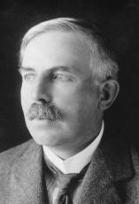
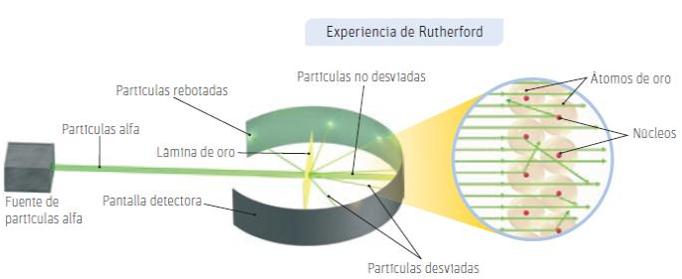
Modelo atómico de Rutherford
Observa el video nº2 : Modelo atómico de Rutherford
https://drive.google.com/file/d/1xsFcjOCjsYzSpf6VEpjLZpBJNBkY_1kb/view?usp=sharing
En 1910, el físico y químico neozelandés Ernest Rutherford (1871-1937) y sus colaboradores, Hans Geiger (1882-1945) y Ernest Marsden (1889-1970), realizaron un experimento que entregó nuevas ideas en torno al átomo. Este consistió en bombardear con partículas alfa, provenientes de una fuente radiactiva, una lámina muy delgada de oro, detrás de la cual había una placa fotográfica. En la siguiente imagen, se representa un esquema del experimento realizado por Rutherford:
ESCRIBE EN EL CUADERNO EL TÍTULO Y LO QUE ESTA EN NEGRITA DEL PRIMER RECUADRO. LUEGO OBSERVA EL VIDEO Nº2.
En su experimento, Rutherford observó que la mayor parte de las partículas
alfa atravesaban la lámina sin desviarse. En tanto, unas pocas se desviaban en
diferentes ángulos y otras rebotaban. Con estos resultados planteó su modelo atómico, conocido como modelo planetario o nuclear.

Slide 15
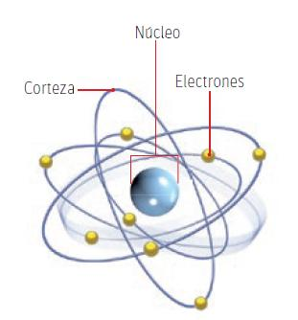
Modelo atómico planetario
ESCRIBE EN EL CUADERNO UN RESUMEN DE ESTA PARTE.
Los planteamientos del modelo de Rutherford son los siguientes:
El átomo está formado por dos regiones: un núcleo y la corteza.
En el núcleo se concentra la carga positiva (protones) y la mayor parte de la masa del átomo.
En la corteza, girando alrededor del núcleo, se encuentran los electrones con carga eléctrica negativa.
Uno de los problemas del modelo de Rutherford fue que asumió que los electrones giraban en órbitas circulares en torno al núcleo. Según esto, los electrones se deberían mover a gran velocidad, lo que junto con la órbita que describen los haría perder energía colapsando con el núcleo. Hoy se sabe que esto no sucede. Por otro lado, Rutherford asumió que el núcleo estaba formado solo por partículas positivas, pero luego se conocerían los neutrones (partículas neutras).

Slide 16
ACTVIDAD:
DESARROLLA LAS 2 ACTIVIDADES EN EL CUADERNO.
1.- Observa el video nº3: Modelo atómico de Bohr i y responde lo siguiente:
https://drive.google.com/file/d/1ZVprjQjXmahqqCYd4Zm3Tq2cSVW2xQ9M/view?usp=sharing
a.- ¿Como describió al átomo Niels Bohr ? Explica.
b.- ¿Qué son los saltos cuánticos?
c.- Dibuja el modelo atómico de Bohr.
2.- En tú cuaderno, dibuja una línea de tiempo de la teoría atómica.
Puedes guiarte por le archivo en Pdf “Hacia un modelo de átomo” puedes obtenerlo al hacer clic aquí i
https://drive.google.com/file/d/1cwCvJ8cUEPppeb2XlwwFHdCWlBzMrIWk/view?usp=sharing
La idea es que ubiques fechas, nombres de los científicos y dibuja cada modelo atómico estudiado (sólo hasta Bohr ,por ahora)

